Slide 1
Tlaková síla a tlak v kapalinách
Ing. Eliška Novotná
ZŠ Praha 10, Nad Vodovodem 460/81

Slide 2
Vlastnosti kapalin - opakování
snadno mění svůj tvar podle tvaru nádoby
jsou tekuté (můžeme je přelévat)
v klidu se hladina vždy ustálí ve vodorovné rovině
kapaliny nelze znatelně stlačit a zachovávají si při stálé teplotě svůj objem
jsou snadno dělitelné

Slide 3
Působení vnější tlakové síly na kapalinu
působením vnější tlakové síly na povrch kapaliny v uzavřené nádobě vznikne ve všech místech kapaliny stejný tlak – Pascalův zákon
využití – hydraulická zařízení – např. hydraulický lis nebo zvedák

Slide 4
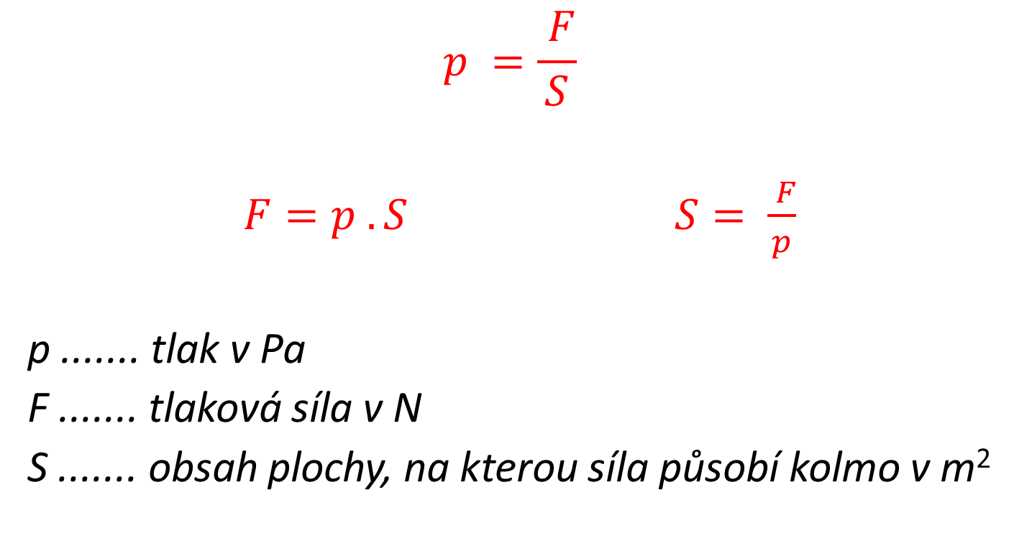
Působení vnější tlakové síly na kapalinu
$$p =\frac{ F}{S}$$
$F=p . S$ $S= \frac{ F}{p}$
p ....... tlak v Pa
F ....... tlaková síla v N
S ....... obsah plochy, na kterou síla působí kolmo v m²

Slide 5
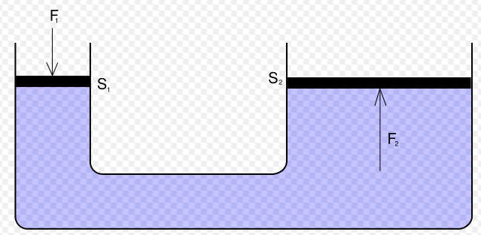
Hydraulická zařízení
v hydraulických zařízeních lze přenášet tlakovou sílu, a dokonce ji lze zvětšit
kolikrát má jeden píst větší obsah průřezu než druhý, tolikrát větší silou na něj kapalina působí

Slide 6

Hydraulická zařízení
$$p_{1}=p_{2}$$
$$\frac{F_{1}}{S_{1}}= \frac{F_{2}}{S_{2}}$$
tedy také:
$$\frac{F_{2}}{F_{1}}= \frac{S_{2}}{S_{1}}$$

Slide 7
Hydraulická zařízení
Úloha č. 1:
Kolmo na hladinu oleje v nádobě působí píst o obsahu 15 cm² tlakovou silou 18 N. Jaký tlak vzniká v oleji v důsledku tohoto působení? Je tlak vyvolaný touto silou ve všech místech kapaliny stejný?

Slide 8
Hydraulická zařízení
Úloha č. 2:
Obsah průřezu malého pístu hydraulického lisu je 6 cm², obsah průřezu velkého pístu je 240 cm². Na malý píst působí vnější tlaková síla 64 N. Urči tlakovou sílu, kterou působí olej na velký píst.

Slide 9
Hydraulická zařízení
Úloha č. 3:
Tlak oleje v hydraulickém lisu je 20 MPa. Obsah plochy většího pístu je 15 dm². Vypočítejte sílu zdvihající píst.

Slide 10
Hydraulická zařízení
Úloha č. 4:
Vodní lis má písty o obsahu 4 cm² a 8 cm². Jak velkou tlakovou silou působí voda na velký píst, jestliže působí na malý píst tlaková síla 350 N?

Slide 11
Hydraulická zařízení
Úloha č. 5:
Obsah velkého pístu hydraulického lisu je 50krát větší než obsah malého pístu. Na malý píst působí vnější tlaková síla o velikosti 84 N. Jak velkou tlakovou silou působí velký píst na lisované těleso?

Slide 12
Hydraulická zařízení
Úloha č. 6:
Obsah malého pístu hydraulického lisu je 20 cm². Působí na něj vnější tlaková síla 100 N. Obsah velkého pístu je 600 cm². Urči tlakovou sílu, kterou působí kapalina na velký píst.

Slide 13
Hydraulická zařízení
Úloha č. 7:
Lis S₁ S₂ F₁ F₂
1 10 cm² 1000 cm² 10 N
2 300 cm² 50 N 750 N
3 1,5 cm² 0,3 dm² 2 MN
4 2,5 cm² 200 N 600 kN

Slide 14
Hydrostatická tlaková síla
v důsledku působení gravitační síly Země působí kapalina v nádobě v klidu tlakovou silou ve všech směrech (na dno, na stěny,…)
$$F_{h}=F_{g}=m . g=V . ρ . g=S . h . ρ . g$$
$$F_{h}=S . h . ρ . g$$
tlaková síla se zvětšuje s hloubkou, závisí na hustotě kapaliny
F ....... tlaková síla v N
S ....... obsah plochy, na kterou síla působí kolmo v m²
h ……. hloubka pod hladinou v m
ρ …….. hustota kapaliny v $\frac{kg}{m^{3}}$
g ……. tíhové zrychlení 10 $\frac{N}{kg}$

Slide 15
Hydrostatická tlaková síla
Úloha č. 8:
V akváriu je nalitá voda do výšky 30 cm. Dno má šířku 50 cm a délku 60 cm:
a) urči hmotnost vody v akváriu
b) urči gravitační sílu působící na vodu v akváriu
c) urči, jak velkou tlakovou silou působí voda na dno akvária

Slide 16
Hydrostatická tlaková síla
Úloha č. 9:
Poklop ponorky je v hloubce 40 m pod hladinou moře. Jak velkou tlakovou silou působí mořská voda na kovový poklop, který má obsah 0,60 m²? Hustotu mořské vody uvažuj 1 025 kg/m³.

Slide 17
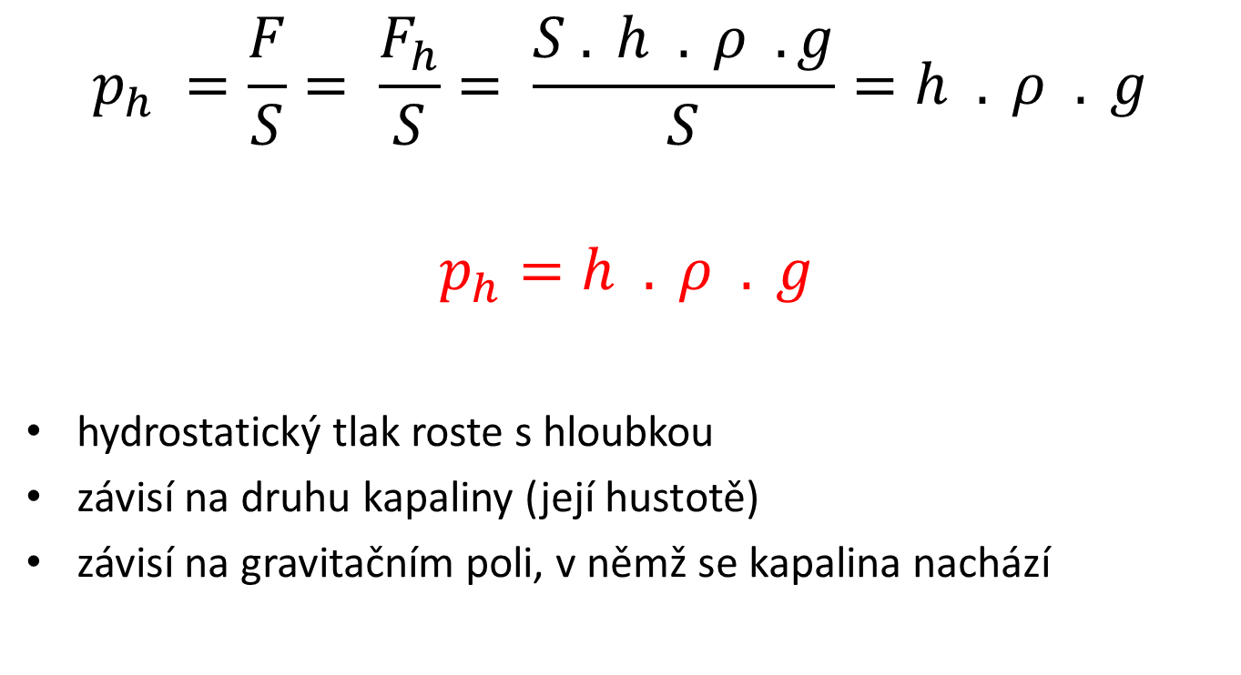
Hydrostatický tlak
$$p_{h} =\frac{F}{S}= \frac{F_{h}}{S}= \frac{S . h . ρ . g}{S}=h . ρ . g$$
$$p_{h}=h . ρ . g$$
hydrostatický tlak roste s hloubkou
závisí na druhu kapaliny (její hustotě)
závisí na gravitačním poli, v němž se kapalina nachází

Slide 18
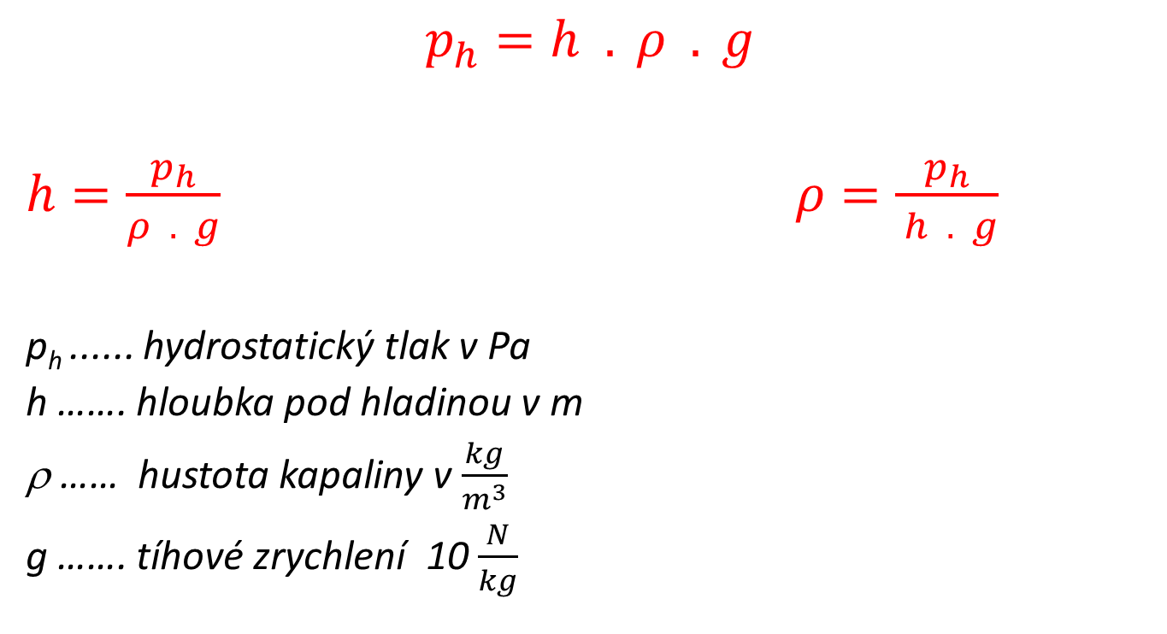
Hydrostatický tlak
$$p_{h}=h . ρ . g$$
$h=\frac{p_{h}}{ρ . g}$ $ρ=\frac{p_{h}}{ h . g}$
p_{h} ...... hydrostatický tlak v Pa
h ……. hloubka pod hladinou v m
ρ …… hustota kapaliny v $\frac{kg}{m^{3}}$
g ……. tíhové zrychlení 10 $\frac{N}{kg}$

Slide 19
Hydrostatický tlak
Úloha č. 10:
Hloubka vodní nádrže je 62 m. Porovnej hydrostatický tlak v hloubce 1 m pod hladinou s tlakem vody 1 m ode dna nádrže.

Slide 20
Hydrostatický tlak
Úloha č. 11:
Jak velký hydrostatický tlak je v hloubce 11 034 m (dosud největší známá hloubka v Tichém oceánu)? Hustotu mořské vody uvažuj 1025 kg/m³.

Slide 21
Hydrostatický tlak
Úloha č. 12:
Krev v lidském těle má kromě tlaku, který vzniká činností srdce, i tlak hydrostatický. Jaký je tlak v nohou stojícího člověka, který měří 180 cm? Hustota krve je přibližně 1000 kg/m³.

Slide 22
Hydrostatický tlak
Úloha č. 13:
Hydrostatický tlak u dna válcové nádoby s vodou je 12 kPa. Dno má obsah 0,3 m². Jak velikou tlakovou silou působí voda na dno?

Slide 23
Hydrostatický tlak
Úloha č. 14:
Jak hluboká je řeka, je-li tlak u jejího dna 0,05 MPa?

Slide 24
Hydrostatický tlak
Úloha č. 15:
Jak veliký je hydrostatický tlak benzínu v hloubce 50 cm pod volnou hladinou benzínu? Hustota benzínu je 750 kg/m³.

Slide 25
Spojené nádoby
nádoby různého tvaru navzájem spojené - ve všech je hladina vody ve stejné výšce
je-li hustota kapaliny všude stejná, budou hydrostatické tlaky stejné ve stejné výšce h
využití: hadicová libela, sifon WC, umyvadla, vodoznak rychlovarné konvice nebo kotle nebo cisterny, vodojem, zdymadlo
Poznámka:
působí-li na kapalinu v gravitační poli vnější tlaková síla, je v hloubce h pod hladinou kapaliny celkový tlak roven součtu tlaků: p = p₁ + p_{h}

Slide 26
Vztlaková síla
působí na těleso ponořené do kapaliny
má opačný směr než gravitační síla F_{g} (působí svisle vzhůru)
kolikrát větší je objem ponořené části tělesa, tolikrát větší vztlaková síla na těleso působí
závisí na hustotě kapaliny
lze ji vypočítat jako výslednici tlakových sil působících na horní a dolní podstavu ponořeného tělesa
$$F_{vz}=F_{2} − F_{1}$$

Slide 27
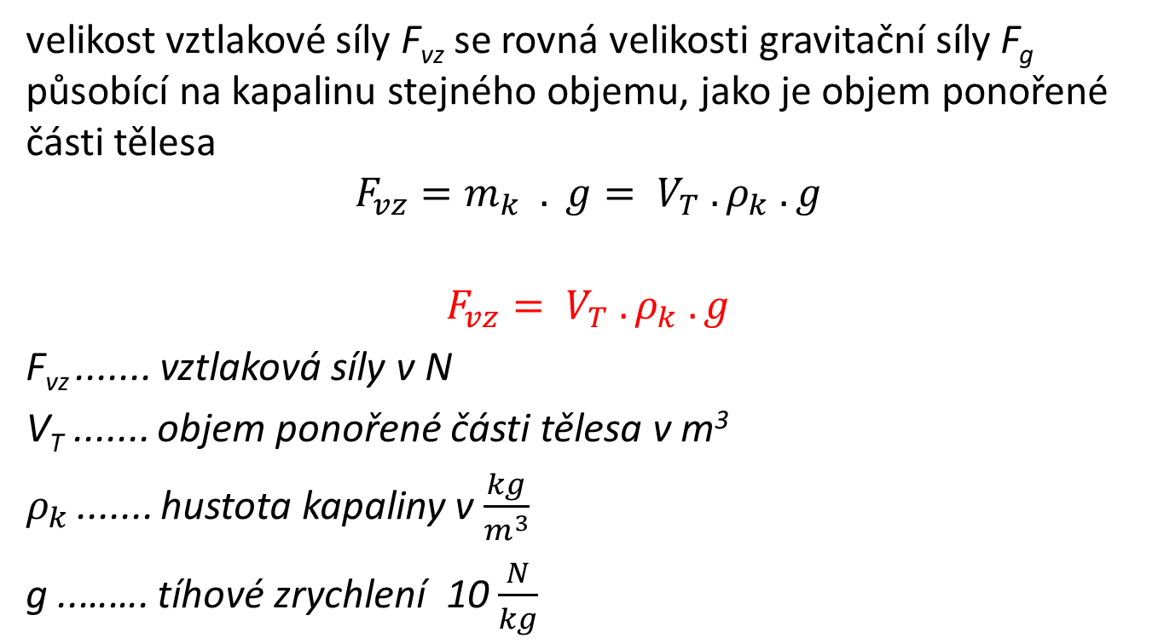
Vztlaková síla
velikost vztlakové síly F_{vz} se rovná velikosti gravitační síly F_{g} působící na kapalinu stejného objemu, jako je objem ponořené části tělesa
$$F_{vz}=m_{k} . g= V_{T} . ρ_{k} . g$$
$$F_{vz}= V_{T} . ρ_{k} . g$$
F_{vz} ....... vztlaková síly v N
V_{T} ....... objem ponořené části tělesa v m³
$ρ_{k}$ ....... hustota kapaliny v $\frac{kg}{m^{3}}$
g ..……. tíhové zrychlení 10 $\frac{N}{kg}$

Slide 28
Archimédův zákon
Možná znáte takto:
Těleso ponořené do kapaliny je „nadlehčováno“ silou, která je co do velikosti rovna tíze kapaliny o stejném objemu jako je objem ponořené části tělesa.

Slide 29
Vztlaková síla
Úloha č. 16 :
Pravidelný čtyřboký hranol je ponořen ve vodě. Horní podstava je v hloubce 0,1 m, dolní podstava v hloubce 0,3 m pod hladinou, obsah podstavy je 1 dm²:
a) vypočítejte velikost vztlakové síly působící na hranol
b) určete, zda se změní velikost vztlakové síly působící na hranol, když ho ponoříme do kapaliny hlouběji
c) výsledek ověřte podle Archimédova zákona

Slide 30
Vztlaková síla
Úloha č. 17 :
Dospělý muž má objem asi 70 dm³. Jak velká vztlaková síla na něho působí, ponoří-li se zcela do vody?

Slide 31
Těleso v kapalině
Úloha č. 18:
Jakou silou zdvihneš kámen zcela ponořený ve vodě, je-li jeho hmotnost 10 kg a objem 4,5 dm³?

Slide 32
Těleso v kapalině
Úloha č. 19:
Betonová deska o hmotnosti 300 kg a o objemu 115 dm³ je zvedána jeřábem z vody do vzduchu. Jak velikou silou na ni jeřáb působí, je-li úplně ponořena ve vodě a je-li zcela na vzduchu?

Slide 33
Chování stejnorodého tělesa v kapalině
Při plavání tělesa v kapalině se vynoří taková část tělesa, že gravitační síla F_{g} a vztlaková síla F_{vz} působící na těleso jsou v rovnováze
vztah hustot | vztah sil působících na těleso | výslednice sil | chování tělesa v kapalině
ρ_{t} > ρ_{k} | F_{g} > F_{vz} | směřuje svisle dolů | potápí se
ρ_{t} = ρ_{k} | F_{g} = F_{vz} | je nulová | vznáší se
ρ_{t} < ρ_{k} | F_{g} < F_{vz} | směřuje svisle vzhůru | stoupá

Slide 34
Chování nestejnorodých těles v kapalině
při vhodné úpravě mohou v kapalině plavat i pevná tělesa, která jsou zhotovena převážně z materiálu o větší hustotě, než je hustota kapaliny - tělesa dutá např. lodi (průměrná hustota tělesa je menší než hustota vody)
těleso plovoucí v různých kapalinách se ponoří tím větší částí svého objemu do kapaliny, čím menší je hustota kapaliny

Slide 35
Změna hustoty kapaliny s teplotou
hustota kapalin se s rostoucí teplotou zmenšuje
anomálie vody – hustota vody je největší při teplotě 4 °C, pak se s rostoucí teplotou hustota vody také zmenšuje
hustotu vody ovlivňuje také její salinita - největší hustotu má voda v Mrtvém moři (1250 $\frac{kg}{{ m}^{3}}$)

Slide 36
Hustoměr
používá se pro měření hustoty kapaliny
skleněná trubice na obou koncích zatavená, v rozšířené dolní části jsou obvykle olověné kuličky, je opatřena stupnicí v $\frac{kg}{{ m}^{3}}$ nebo v $\frac{g}{{ cm}^{3}}$
čím menší hustotu má kapalina, tím více se do ní hustoměr ponoří
k určení hustoty kapaliny je potřeba mít sadu hustoměrů pro různé intervaly hustot kapalin

